Slide 1

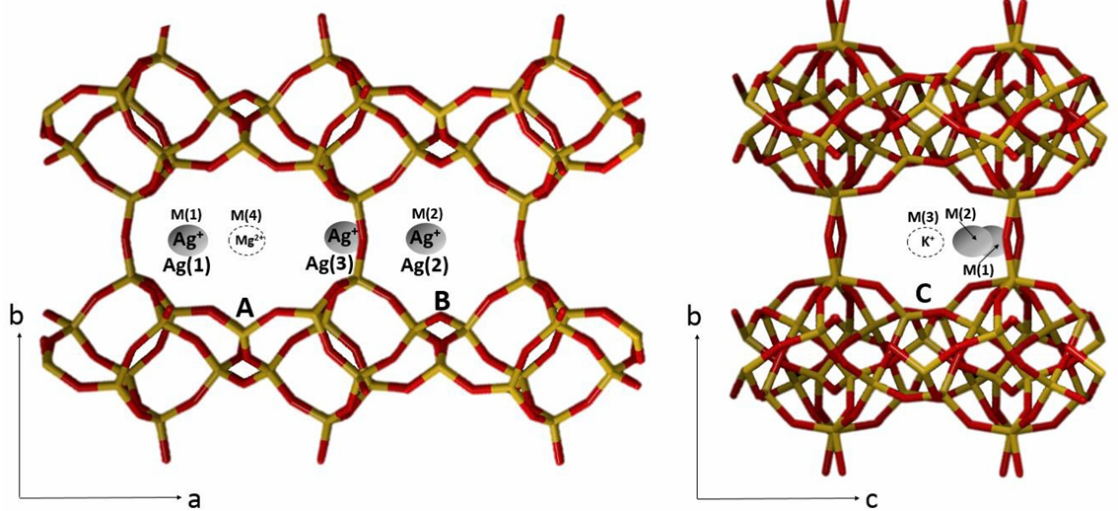
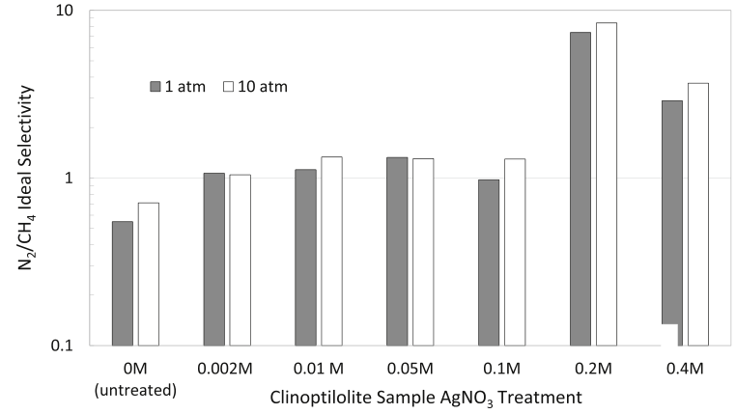
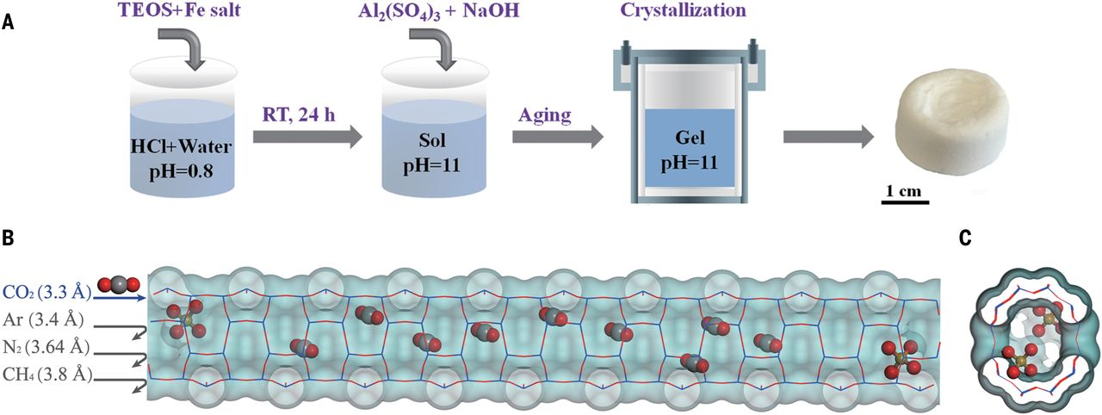
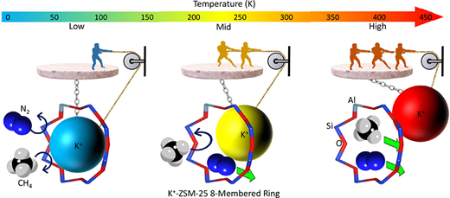
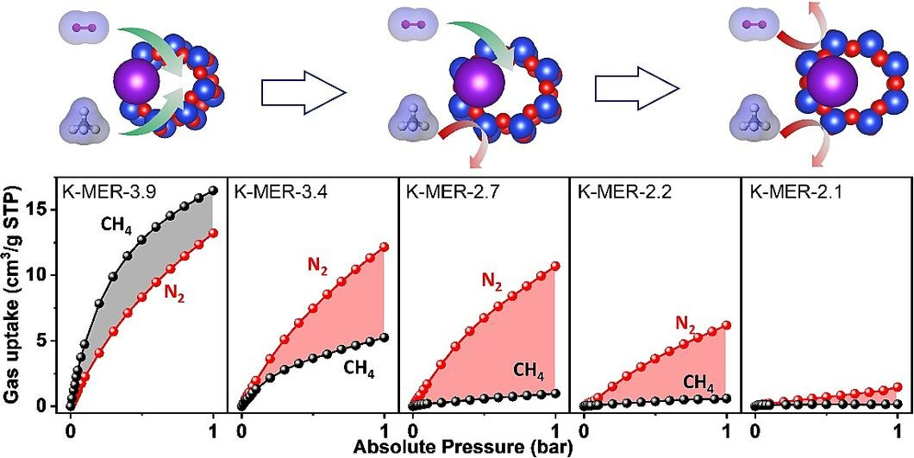
分子筛孔径调控策略
离子交换 Ag-clinoptilolite
调控机制：Ag⁺ 交换改变孔内阳离子分布，缩小有效孔口。
原文示例：高交换度样品中，CH₄ 吸附受抑制更明显。
代表结果：303 K、0.2–8 atm，N₂/CH₄ 平衡选择性为 2.8–7.6。
Ag⁺ 交换：通过孔内阳离子占位调节有效孔口
注：孔口收窄为作者推断；77 K N₂ 表征受扩散限制，HK 孔径仅作定性参考。
Microporous Mesoporous Mater., 2019, 281: 123–133. Figs. 5–6.
1
Notes:
原文核对：调控机制：Ag⁺ 交换改变孔内阳离子分布，缩小有效孔口。
原文示例：高交换度样品中，CH₄ 吸附受抑制更明显。
代表结果：303 K、0.2–8 atm，N₂/CH₄ 平衡选择性为 2.8–7.6。
注：孔口收窄为作者推断；77 K N₂ 表征受扩散限制，HK 孔径仅作定性参考。
Microporous Mesoporous Mater., 2019, 281: 123–133. Figs. 5–6.

Slide 2
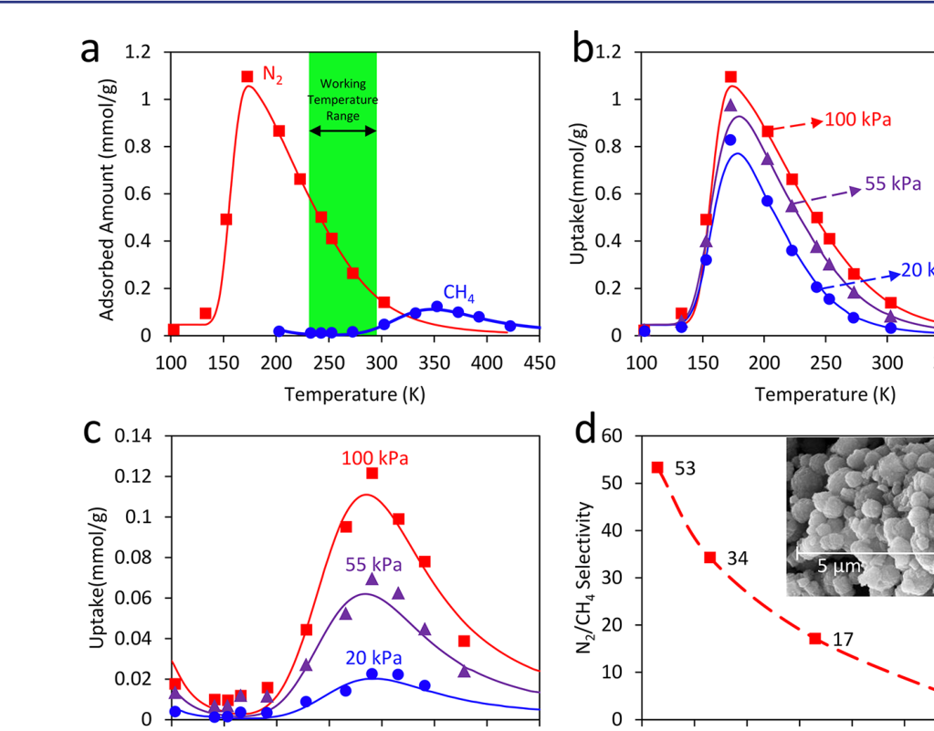
分子筛孔径调控策略
温度调控 K-ZSM-25
调控机制：温度改变“守门”K⁺ 的热振动，调节分子进入孔道的能力。
原文示例：240–300 K 内，N₂ 可进入孔道，而 CH₄ 受到排斥。
代表结果：253 K、100 kPa，N₂ 吸附量 0.41 mmol/g，N₂/CH₄ 吸附量比为 34。
温度响应“分子阀门”：利用不同准入温度筛分 N₂/CH₄
注：34 为相同温压下单组分吸附量比，并非混合气 IAST 选择性。
J. Am. Chem. Soc., 2021, 143: 15195–15204. Figs. 6–7.
2
Notes:
原文核对：调控机制：温度改变“守门”K⁺ 的热振动，调节分子进入孔道的能力。
原文示例：240–300 K 内，N₂ 可进入孔道，而 CH₄ 受到排斥。
代表结果：253 K、100 kPa，N₂ 吸附量 0.41 mmol/g，N₂/CH₄ 吸附量比为 34。
注：34 为相同温压下单组分吸附量比，并非混合气 IAST 选择性。
J. Am. Chem. Soc., 2021, 143: 15195–15204. Figs. 6–7.

Slide 3
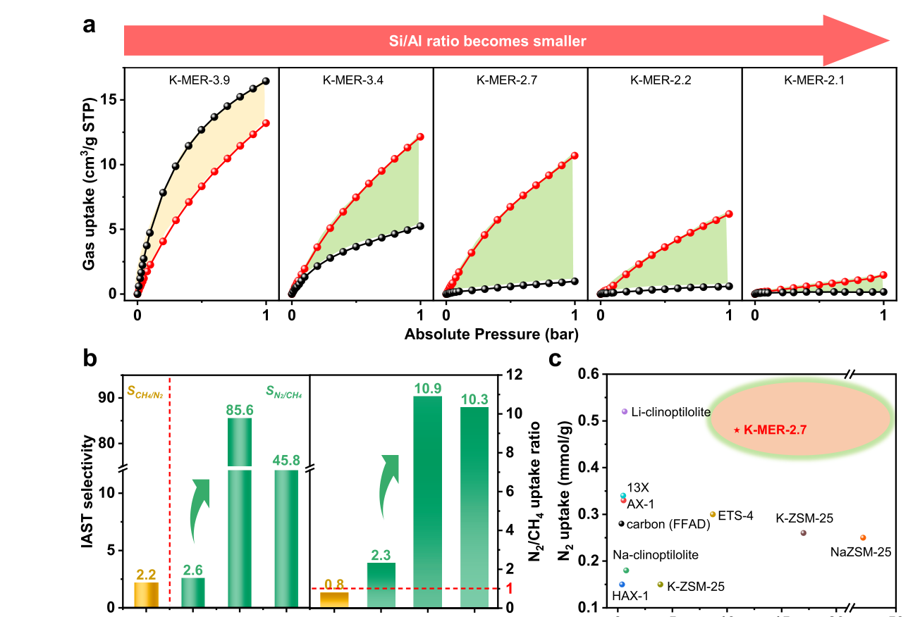
分子筛孔径调控策略
硅铝比调控 K-MER
调控机制：降低 Si/Al 比，增加补偿电荷的 K⁺ 含量，使有效孔道收窄。
原文示例：K-MER-2.7 的孔径分布集中在约 3.5 Å，强烈限制 CH₄ 进入。
代表结果：273 K、1 bar，N₂ 吸附量 0.48 mmol/g；吸附量比 >10，IAST 选择性 85.6。
硅铝比改变阳离子含量：实现由 CH₄ 优先到 N₂ 优先
注：IAST 选择性对应 N₂/CH₄ = 50/50 混合气；吸附量比来自单组分等温线。
Sep. Purif. Technol., 2024, 339: 126601. Figs. 2–3.
3
Notes:
原文核对：调控机制：降低 Si/Al 比，增加补偿电荷的 K⁺ 含量，使有效孔道收窄。
原文示例：K-MER-2.7 的孔径分布集中在约 3.5 Å，强烈限制 CH₄ 进入。
代表结果：273 K、1 bar，N₂ 吸附量 0.48 mmol/g；吸附量比 >10，IAST 选择性 85.6。
注：IAST 选择性对应 N₂/CH₄ = 50/50 混合气；吸附量比来自单组分等温线。
Sep. Purif. Technol., 2024, 339: 126601. Figs. 2–3.

Slide 4
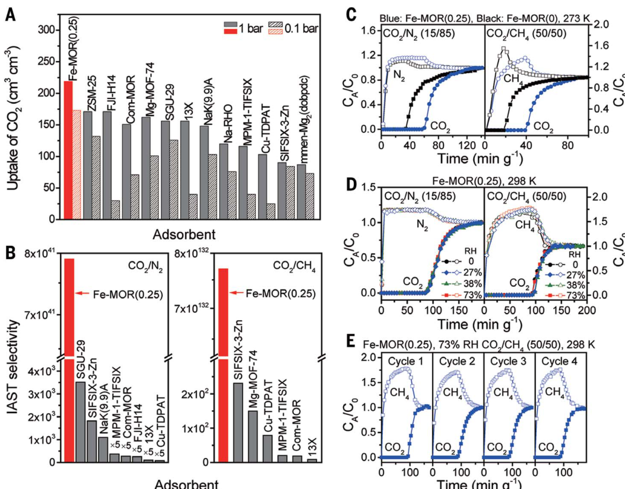
分子筛孔径调控策略
孔内 Fe 物种堵孔 Fe-MOR
调控机制：孔内孤立四面体 Fe 物种占据 12 元环通道，将有效孔口收窄至 3.3–3.4 Å。
原文示例：Fe-MOR 块体允许 CO₂ 进入，同时排斥 Ar、N₂ 和 CH₄。
代表结果：Fe-MOR(0.25) 在 298 K、1 bar 的 CO₂ 体积吸附量为 219 cm³/cm³。
孔内 Fe 物种精准收窄孔道：实现 CO₂ 分子筛分
注：原文证据指向孔内孤立四面体 Fe 物种；并非简单沉积氧化铁颗粒堵孔。
Science, 2021, 373: 315–320. Figs. 1, 4.
4
Notes:
原文核对：调控机制：孔内孤立四面体 Fe 物种占据 12 元环通道，将有效孔口收窄至 3.3–3.4 Å。
原文示例：Fe-MOR 块体允许 CO₂ 进入，同时排斥 Ar、N₂ 和 CH₄。
代表结果：Fe-MOR(0.25) 在 298 K、1 bar 的 CO₂ 体积吸附量为 219 cm³/cm³。
注：原文证据指向孔内孤立四面体 Fe 物种；并非简单沉积氧化铁颗粒堵孔。
Science, 2021, 373: 315–320. Figs. 1, 4.

